Slide 1
Badanie jakości kompresji obrazów nieruchomych za pomocą sieci neuronowej ze wstępnym przybliżeniem transformatą Karhunena-Loeve.
Marek Puchalski: 15s
Tematem mojej pracy dyplomowej jest:
Marek Puchalski

Slide 2
Zakres pracy
Marek Puchalski: 20s
W tym celu stworzyłem program, który posłużył do badań. Zaimplementowałem w nim algorytm przekształcenia transformatą KLT oraz przede wszystkim model sztucznej sieci neuronowej.
Stworzenie programu do kompresji
Wstępne przybliżenie transformatą Karhunena - Loeve
Badanie jakości metody kompresji obrazu za pomocą sztucznej sieci neuronowej

Slide 3
Opis
Marek Puchalski: 15s
W tej prezentacji chciałbym omówić następujące zagadnienia, a w szczególności przedstawić eksperymenty jakie przeprowadziłem i wnioski jakie z nich wynikają.
Kompresja danych
Cyfrowa reprezentacja obrazu
Program „Kompresja Neuronowa”
Transformata KLT
Sztuczne sieci neuronowe
Eksperymenty i wnioski
Opis programu
DALSZE INFORMACJE...
Szczegółowy opis problemu dostępny jest w formie drukowanej oraz na załączonym dysku CD.

Slide 4
Kompresja danych
Marek Puchalski: 40s
Prace na temat kompresji zapoczątkował Claude Shannon ponad pół wieku temu w instytucie Bella. Jej istota polega na redukcji nadmiarowych danych np.. Przy zapisie czy transmisji grafiki. Metody kompresji dzielimy na bezstratne, gdzie można dokładnie odtworzyć dane wejściowe i stratne, w których następuje utrata mniej istotnej części informacji. Na dole slajdu przykład popularnych zastosowań kompresji.
Istota kompresji danych
  Historia
  Zasadność używania (przykład)
Metody kompresji danych
  Bezstratne
    Probabilistyczne (Huffman/TIFF, Arytmetyczne, Shannon-Fano)
    Słownikowe (RLE/BMP, LZ77,LZS,LZ78,LZW/GIF)
  Stratne (DCT, KLT, NN, Fraktalne, ADPCM)
Zastosowania
  V.42, MP3, JPG, RAR/ZIP/ARJ

Slide 5
Cyfrowa reprezentacja obrazu
Marek Puchalski: 15s
W celu dalszej obróbki obrazu jest on zamieniany na postać cyfrową i zapisywany jako obraz rastrowy lub wektorowy. Stosuje się różne formaty zapisu, których jest przynajmniej kilkadziesiąt, a wśród nich tak popularne jak *.jpeg, *.gif, *.tiff.
Kwantyzacja
Formaty zapisu
  Rastrowy
  Wektorowy
Różnorodność i występowanie
DALSZE INFORMACJE...
Jarosław Mirkowski, „Grafika bez tajemnic”, Intersoftland 1995
C.D. Watkins, A. Sadun, S. Marenka,
”Nowoczesne metody przetwarzania obrazu” NOT 1995

Slide 6
Transformata KLT
Marek Puchalski: 20s
Jedną z metod kompresji jest transformata KLT, gdzie macierzą transformacyjną jest macierz wektorów własnych estymaty macierzy kowariancji wszystkich podobrazów. Wadą jest duża złożoność obliczeniowa, a zaletą to, że jest najlepsza spośród metod transformacyjnych pod względem minimalizacji błędu średniokwadratowego.
Teoria
Implementacja
  Rayleigh (max. wart. własna i wek. Własny)
  Hotelling (kolejne wart. i wek. własne)
Słabości i zalety
  Skomplikowana obliczeniowo
  Najlepsza pod wzgl. minimalizacji błędu.
DALSZE INFORMACJE...
Kazimierz Want, „Algorytmy numeryczne …”, DIR, Gliwice 1993
Hanna Pempera, „Analiza metod kompresji …”, PG 1992

Slide 7
Sztuczne Sieci Neuronowe
Marek Puchalski: 40s
Historia sztucznych sieci neuronowych zaczyna się od pierwszego modelu neuronu przedstawionego przez McCullo’ch i Pitts w 1943 roku. W 1949 Hebb prezentuje metodę uczenia neuronu polegającą na modyfikacji wag jego wejść. Pierwsza sieć powstaje w 1954, a po długim okresie stagnacji wywołanym przez pracę Minskiego i Papperta pojawia się metoda uczenia sieci wielowarstwowych zwana metodą „propagacji wstecznej błędu”.
Rys historyczny
  1943 McCulloch i Pitts – pierwszy model
  1949 Donald Hebb – propozycja metody uczenia (zmiany wag)
  1954 Minsky - pierwsza sieć neuronowa
  1969 Minsky & Papert – wątpliwości w uczenie sieci warstwowych
  1982 Hopfield – pamięci neuronowe
DALSZE INFORMACJE...
J.Żurada, M.Barski, W.Jędruch, „Sztuczne sieci neuronowe – Podstawy teorii i zastosowania”, PWN Warszawa 1996.

Slide 8
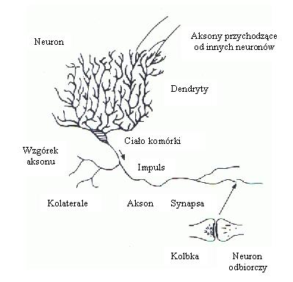
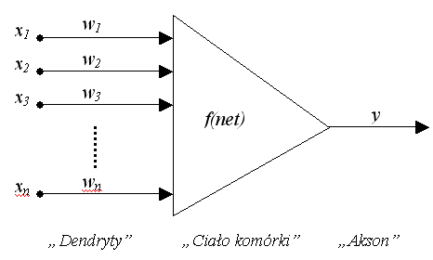



Sztuczne Sieci Neuronowe
Marek Puchalski: 10s
Na tym przykładzie widać zasadę działania neuronu i jego sztuczny odpowiednik.
Zasada działania neuronu

Slide 9
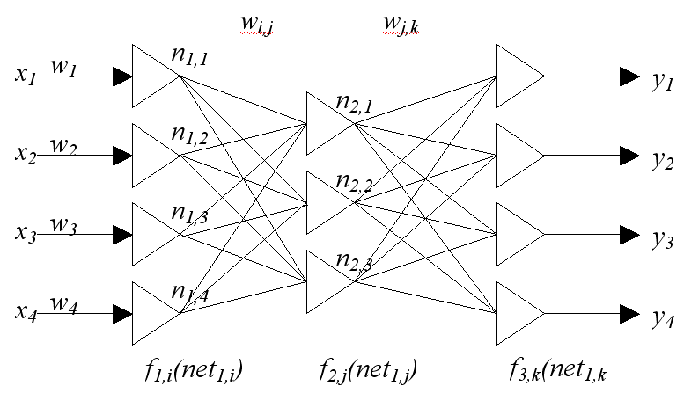
Sztuczne Sieci Neuronowe
Marek Puchalski: 35s
Tutaj pokazany jest przykład sztucznej sieci neuronowej. Mamy trzy warstwy: „wejściową”, „środkową” i „wyjściową”. Metoda kompresji obrazu opisana w mojej pracy polega na podziale obrazu na mniejsze podobrazy, np. na 4x4 piksele, z których tworzy się wektor danych wejściowych 16x1 i podaje na wejście sieci, a następnie zapisuje wartości, które pojawią się na wyjściu warstwy środkowej, która z założenia zawiera znacznie mniej neuronów niż warstwa wejściowa.
Zasada działania sieci neuronowej

Slide 10
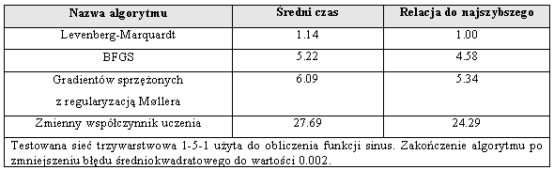
Sztuczne Sieci Neuronowe
Marek Puchalski: 20s
Podstawowy algorytm uczenia sieci metodą „wstecznej propagacji błędu” jest bardzo powolny, dlatego stosuje się różne metody optymalizacji w celu przyśpieszenia obliczeń. W mojej pracy użyłem ostatniej najprostszej z nich „Zmienny współczynnik uczenia”.
Uczenie sztucznej sieci neuronowej
  Metoda Propagacji wstecznej błędu
  Optymalizacja procesu uczenia

Slide 11
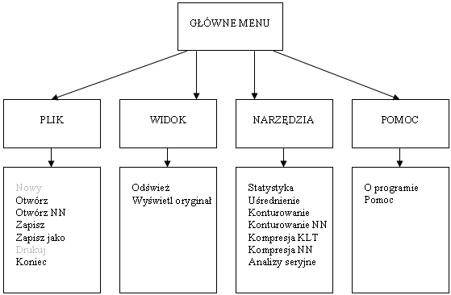
Program
Marek Puchalski: 20s
W związku z tym, że nie znalazłem nigdzie programu dającego swobodę w przeprowadzeniu eksperymentów w zakresie mojej pracy, postanowiłem napisać go sam. ->
Program „Kompresja Neuronowa”
  Wymagania sprzętowe.
  Podręcznik użytkownika.
  Schemat funkcjonalny programu.

Slide 12
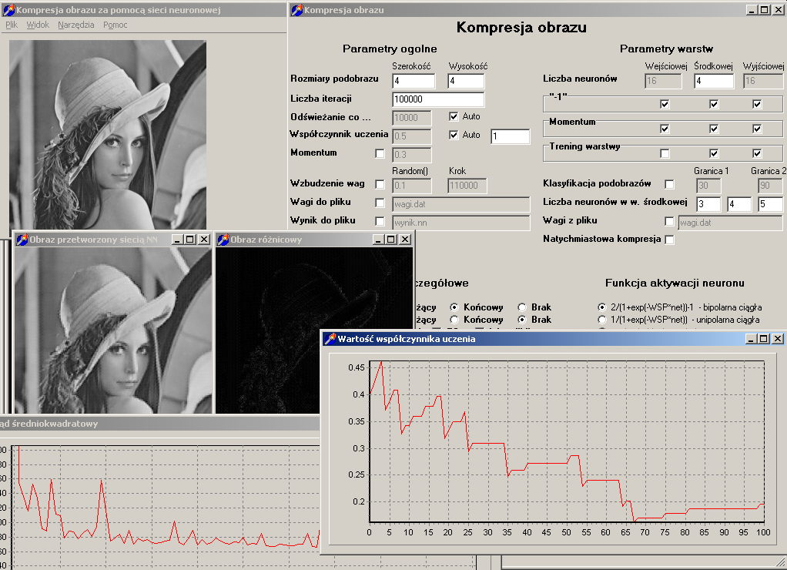
Program
Marek Puchalski: 20s
Program w języku Delphi, którego kod źródłowy o objętości ok. 5600 linii jest dostępny na załączonej płycie CD. Jest on specjalistycznym narzędziem o ogromnych możliwościach badania zachowania się sieci neuronowej w zakresie kompresji obrazu i jej porównania do transformaty KLT. Program cechują minimalne wymagania sprzętowe. Dodatkowo napisałem „podręcznik użytkownika”.
Program „Kompresja Neuronowa”

Slide 13
Program
Marek Puchalski: 10s
W celu uzyskania pliku wynikowego wartości warstwy środkowej poddawane są dodatkowo kodowaniu entropijnemu programem Rar.
Zasada kompresji obrazu w programie.
Obraz wejściowy
Przetwarzanie obrazu przez
sieć NN
Zapis wartości na wyjściu warstwy środkowej sieci NN
Kodowanie entropijne programem RAR
Zapis pliku wyjściowego

Slide 14
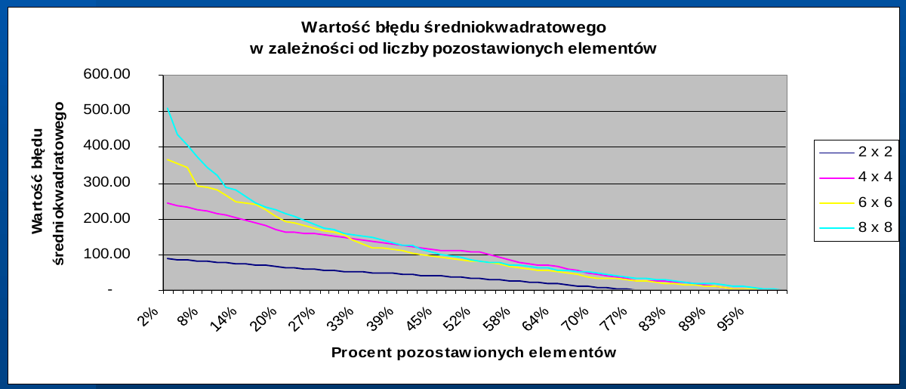
Eksperymenty
Marek Puchalski: 15s
Do celów porównawczych zbadałem kompresję KLT dla różnych rozmiarów podobrazów. Wykres przedstawia zależność wartości błędu średniokwadratowego od liczby pozostawionych elementów transformacyjnych.
Kompresja danych KLT

Slide 15
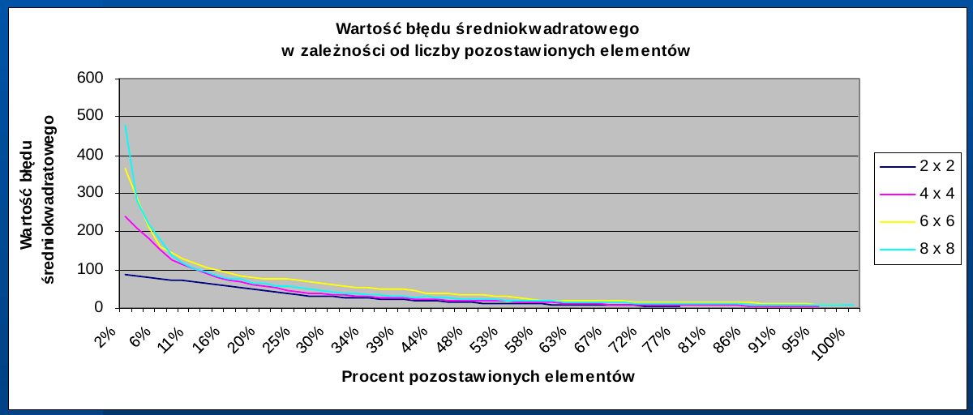
Eksperymenty
Marek Puchalski: 15s
Podobnie jak dla KLT przeprowadziłem badanie dla sztucznej sieci neuronowej.
Kompresja danych NN

Slide 16
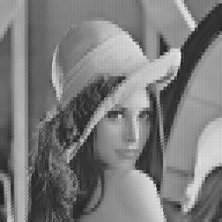

Eksperymenty
Marek Puchalski: 15s
Dla przykładu na przedstawionych obrazkach widać przewagę SSN nad KLT w jakości przetworzonego obrazu.
Kompresja danych KLT i NN
  Obraz „Lena”, podobrazy 4x4, liczba pozostawionych elementów równa 4.
  KLT NN

Slide 17
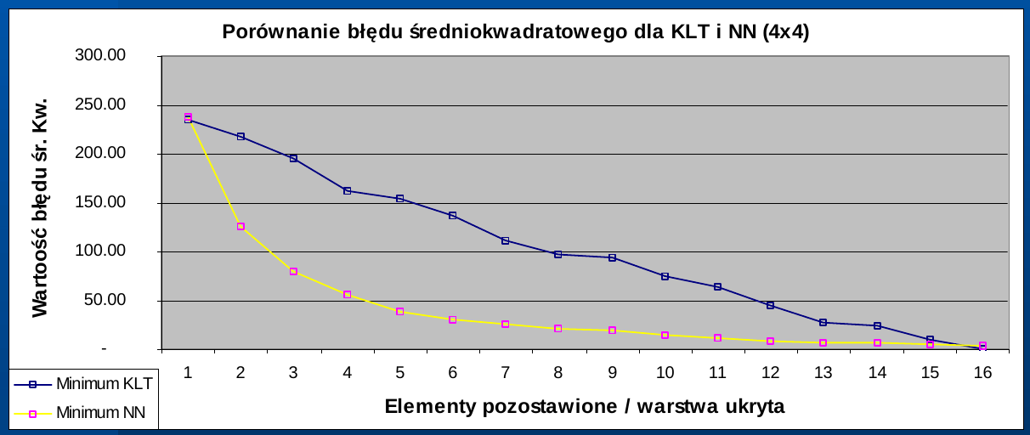
Eksperymenty
Marek Puchalski: 15s
Jeszcze lepiej przewagę tą widać na wykresie zależności wartości błędu średniokwadratowego od liczby pozostawionych elementów.
Kompresja danych KLT i NN

Slide 18
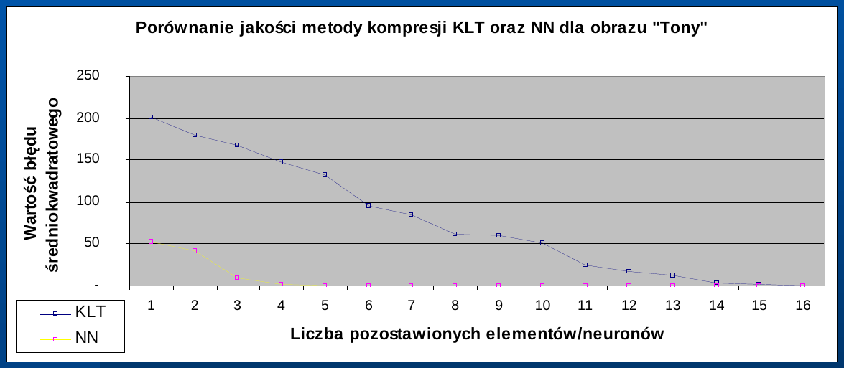
Eksperymenty
Marek Puchalski: 15s
W szczególnym przypadku dla obrazu testowego „Tony”, przy podobrazie 4x4 piksele i pozostawionych 4 elementach przewaga ta dochodzi do ok. 200 razy!
Kompresja danych KLT i NN

Slide 19

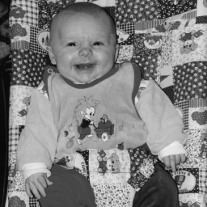
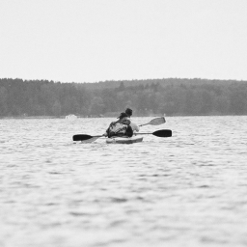
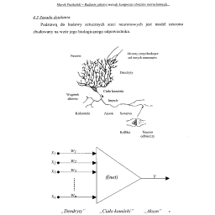


Eksperymenty
Marek Puchalski: 20s
Kolejną testowaną rzeczą była skuteczność kompresji w zależności od typu obrazu. Oto przykładowe obrazy testowe: Lena, Krasnal, Pejzaż, Faks, Tony i Tło.
Skuteczność kompresji obrazu w zależności od typu obrazu

Slide 20
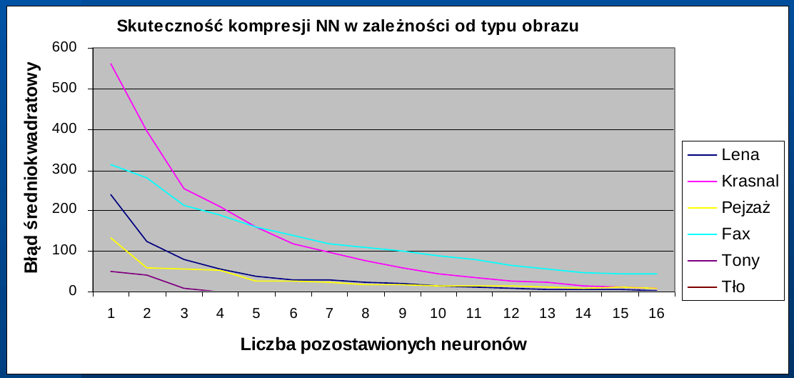
Eksperymenty
Marek Puchalski: 15s
Jak widać na wykresie obraz przedstawiający dziecko „Krasnal” jako zawierający najwięcej konturów kompresuje się najsłabiej, natomiast najlepiej poddają się kompresji obrazy zawierające dużo tła np. „Tło”, „Tony” i „Pejzaż”.
Skuteczność kompresji obrazu w zależności od typu obrazu

Slide 21


Eksperymenty
Marek Puchalski: 15s
Elementem mającym podstawowy wpływ na siłę kompresji oraz jakość obrazu, jest liczba neuronów w warstwie środkowej. Dla przykładu kompresja 1:8 oraz 1:4.
Jakość odtworzonego obrazu w zależności od liczby neuronów w warstwie środkowej.
  64x8x64 64x16x64

Slide 22
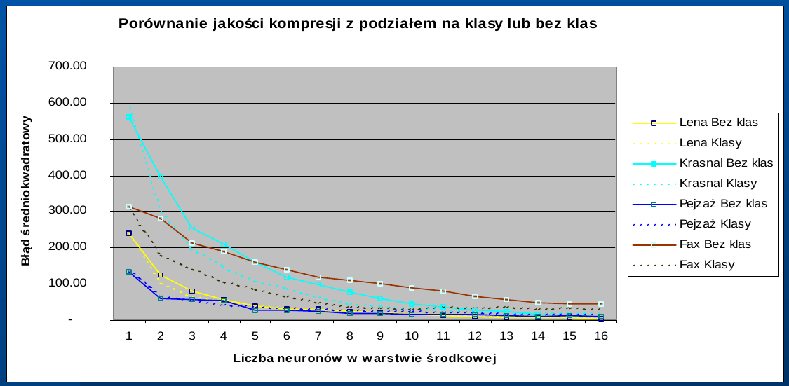
Eksperymenty
Marek Puchalski: 15s
Kolejnym badanym przeze mnie elementem był wpływ klasyfikacji podobrazów na jakość kompresji. Na wykresie linia przerywana oznacza kompresję z klasyfikacją i jak widać powoduje dodatkowe zmniejszenie błędu średniokwadratowego.
Wpływ zastosowania klasyfikacji podobrazów na jakość kompresji.

Slide 23
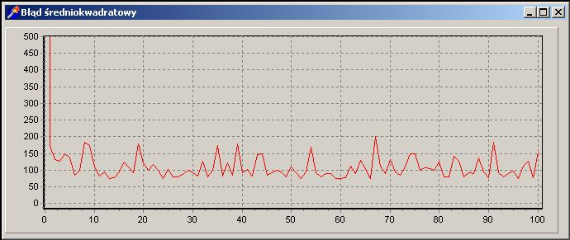
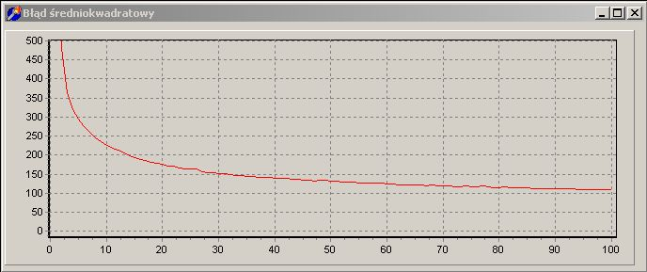
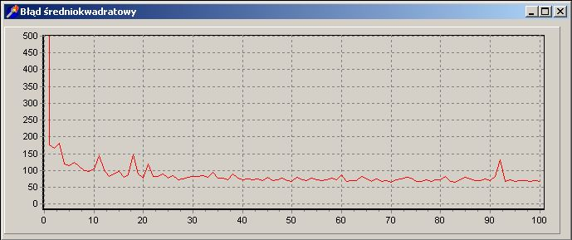
Eksperymenty
Marek Puchalski: 20s
Optymalizacja i dynamiczny dobór współczynnika uczenia powodują szybsze osiągnięcie stanu dostrojenia sieci. Na górnym wykresie współczynnik jest duży, na środkowym mały, a na dolnym dobierany automatycznie.
Wpływ współczynnika uczenia na przebieg procesu uczenia.

Slide 24
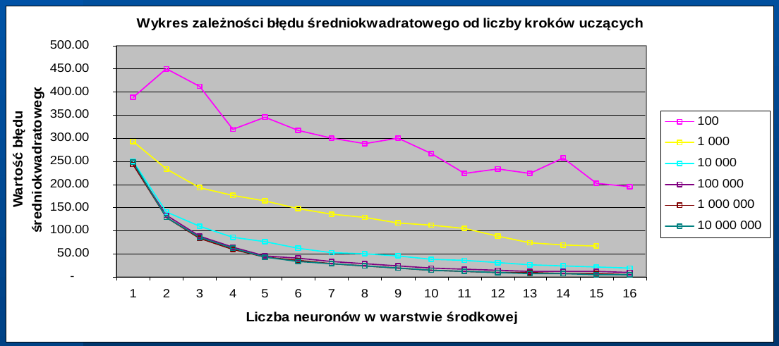
Eksperymenty
Marek Puchalski: 18s
Kolejnym elementem mającym wpływ na wielkość błędu średniokwadratowego jest liczba kroków uczących. Zbyt małą nie pozwala wykorzystać potencjału sieci, natomiast zwiększanie jej powyżej pewnej granicy nie przynosi już widocznej poprawy.
Wpływ liczby kroków uczenia na wartość błędu średniokwadratowego.

Slide 25
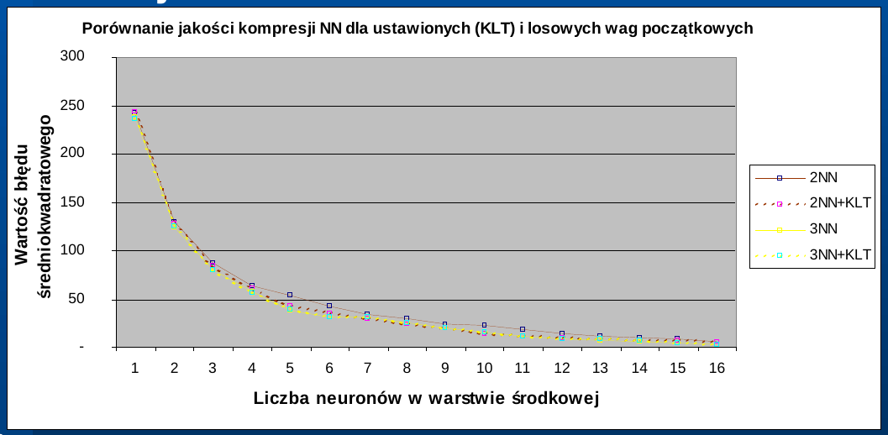
Eksperymenty
Marek Puchalski: 20s
Przybliżenie wartości początkowych wag na podstawie KLT pozwala jedynie na niewielkie przyśpieszenie procesu uczenia sieci. Jednak w wyniku długotrwałego uczenia nie przynosi widocznej poprawy jakości przetwarzanego obrazu.
Wpływ przybliżenia wag początkowych na podstawie transformaty KLT dla sieci 2 i 3 warstwowej .

Slide 26
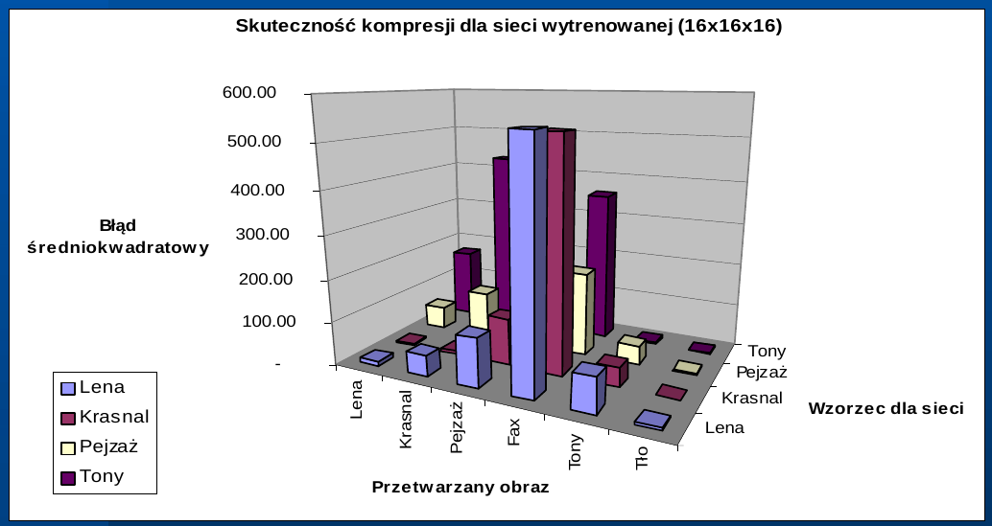
Eksperymenty
Marek Puchalski: 25s
Siła sztucznej sieci neuronowej tkwi w tym, że raz wytrenowaną sieć można użyć do różnych podobnych do wzorca obrazów. Po prawej stronie jest wzorzec, na którym sieć była uczona, na dole przetworzony za jej pomocą obraz, a wynik przedstawia wartość uzyskanego błędu średniokwadratowego. W programie „Kompresja Neuronowa” zawarłem możliwość zapisu wyuczonej sieci na dysk.
Skuteczność kompresji różnych obrazów za pomocą raz nauczonej sieci .

Slide 27

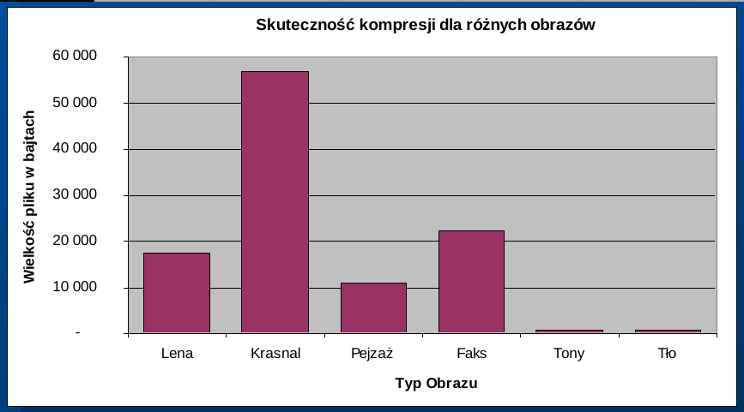
Eksperymenty
Marek Puchalski: 15s
Zestawienie to pokazuje podatność na kompresję poszczególnych typów obrazów i ich rozmiar po dodatkowej kompresji entropijnej i zapisaniu na dysk.
wielkości plików wynikowych dla błędu średniokwadratowego z zakresu od 50 do 60 .

Slide 28
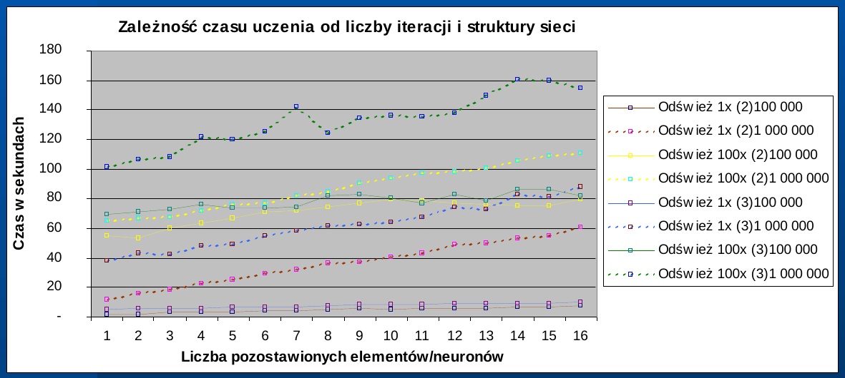
Eksperymenty
Marek Puchalski: 15s
Czas uczenia sztucznej sieci neuronowej zależy przede wszystkim od liczby kroków uczących, struktury sieci i procesu zbierania statystyk, co pokazuje ten wykres.
Szybkość uczenia sieci NN .

Slide 29
Zakończenie
Marek Puchalski: 80s
Program „Kompresja Neuronowa” napisany przeze mnie w ramach pracy magisterskiej stwarza bardzo duże możliwości badania sztucznych sieci neuronowych w zakresie kompresji obrazów nieruchomych. Lecz liczba możliwych do przeprowadzenia testów sprawia, że czas ich trwania może wynieść miliony lat! Dlatego też proponuję dalszy rozwój programu poprzez adaptację do obrazów kolorowych, implementację algorytmów przyśpieszających proces uczenia, a ponadto próbę implementacji w algorytmie JPEG, gdzie użyta transformata DCT jest gorsza od badanej przeze mnie transformaty KLT, a ta jak wykazałem jest wielokrotnie gorsza od sztucznej sieci neuronowej. Ponadto wstępny jednokrotny trening i zapis sieci na dysk umożliwia natychmiastowe przeprowadzenie procesu kompresji bez długotrwałego jej uczenia, co będzie znacznie szybsze od wspomnianej tu transformaty DCT. Dodatkowo można zastosować SSN do klasyfikacji obrazów w celu lepszego doboru modelu zapisanych na dysku parametrów sieci kompresującej.
Możliwości stworzonego programu.
Propozycja dalszego rozwoju tematu
  Algorytmy przyspieszające proces uczenia.
  Zastąpienie DCT przez NN w formacie JPEG.
  Adaptacja do przetwarzania kolorowych obrazów.

Slide 30
Zakończenie
Umysły niecierpliwe za stracony uważają czas użyty
pożytecznie, to jest na badanie dzieł natury i spraw ludzkich.
Leonardo da Vinci

